Slide 1
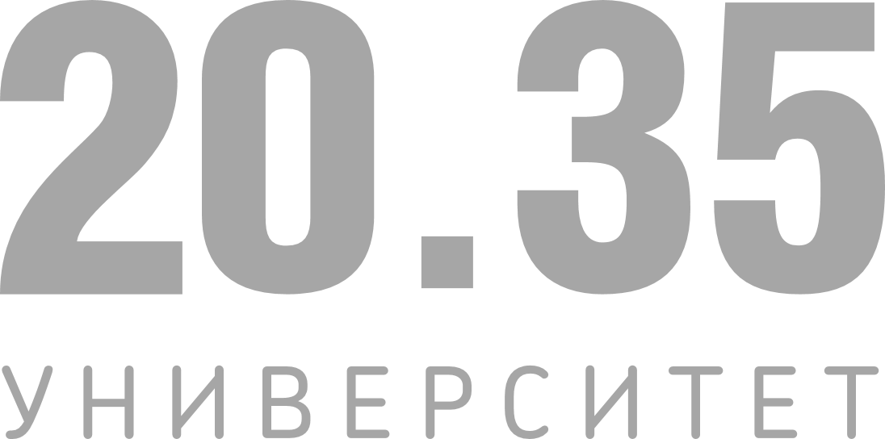
Архипелаг 2022: #НастоящееБудущее
Технологии, которые работают
Сероводород Чёрного моря - неисчерпаемый источник водорода и электроэнергии для Причерноморья
Водородные энергетические комплексы Чёрного моря. Морской автономный энергетический комплекс (МАЭК) для применения в Чёрном море и в прибрежных районах
https://pt.2035.university/project/serovodorod-cernogo-mora-neiscerpaemyj-istocnik-vodoroda-i-elektroenergii-dla-pricernomora

Slide 2
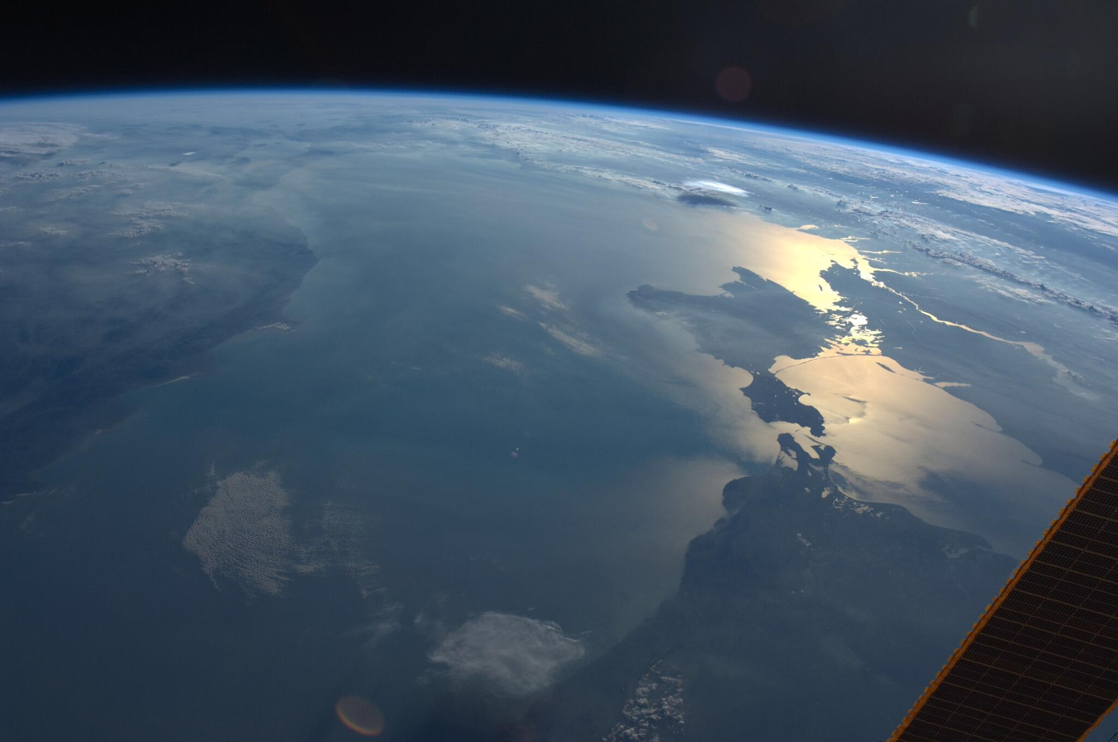
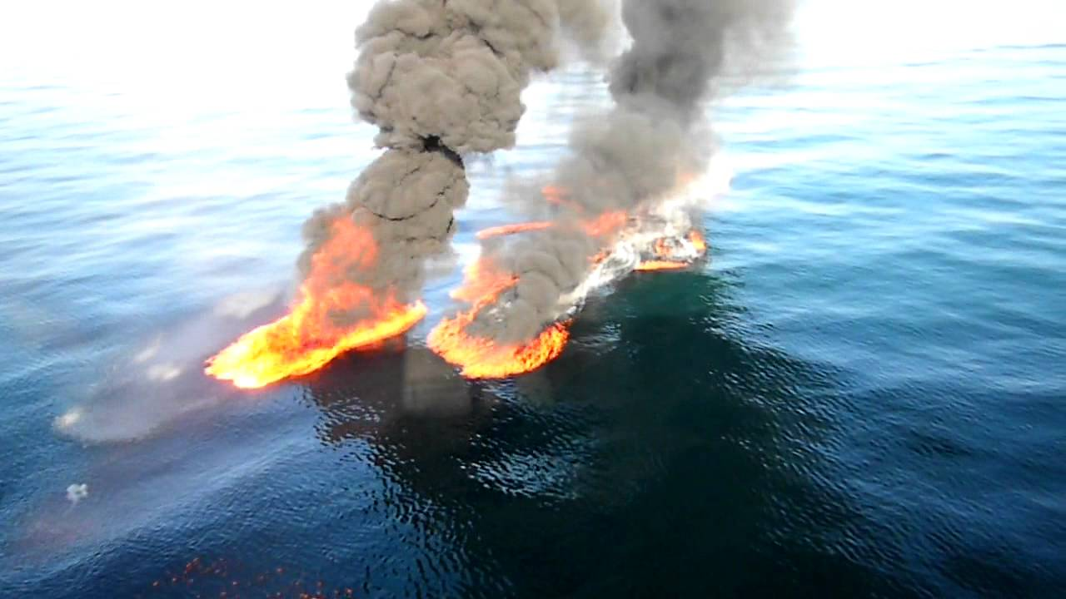
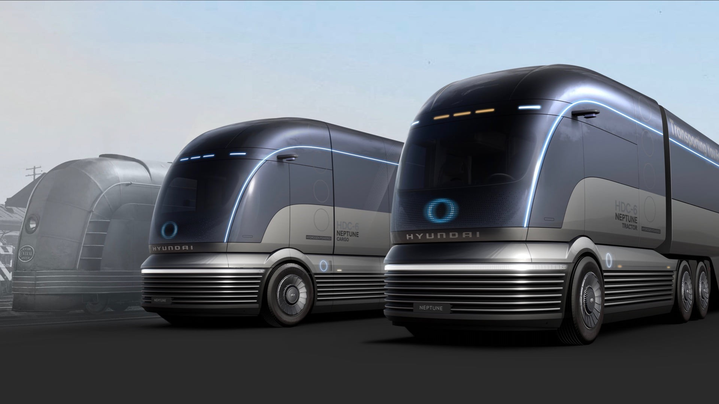
Проблема
Главная решаемая проблема – создание технологии, обеспечивающей автономное снабжение водородом и электроэнергией прилегающих к Чёрному морю районов России без использования традиционных видов топлива и источников энергии.
Следствие решения проблемы - качественное снижение зависимости Черноморского региона от поставок традиционного топлива (нефть, газ, уголь).
Другие решаемые проблемы:
Создание автономных энергоустановок для плавательных средств Черноморской акватории.
Снижение экологической опасности отравления сероводородом Черноморского бассейна при промышленном освоении предлагаемой технологии. Очистка прибрежных вод от сероводорода.
Получение синтезированной пресной воды для плавсредств и прибрежных поселений.
Получение ценного промышленного полуфабриката – полимерной серы, используемой, в частности, при строительстве.
Оздоровление курортной зоны за счёт поставки для транспорта экологически «чистого» и доступного топлива – водорода.
90 млрд. тонн H₂S

Slide 3
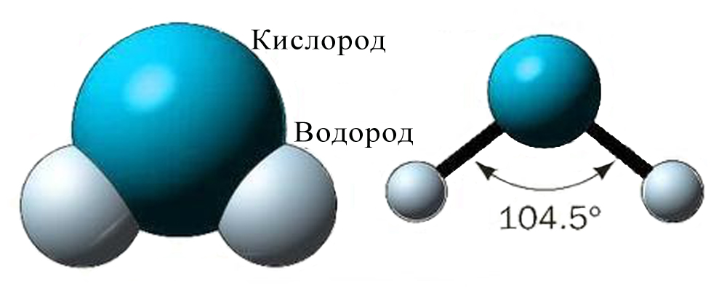
Решение
Для разложения одной молекулы Н₂О требуется от 7,13 эВ до 14,19 эВ энергии. Энергетическая ценность получаемого топлива (Н₂) практически равна требуемому объёму электроэнергии:
E_{водорода} ~ E_{электролиза}
Традиционные решения получения водорода в промышленности:
Используя природный газ, в частности:
Конверсия метана с водяным паром:
СH₄ + H₂O ↔ CO +3H2 (1000 ⁰С)
Каталитическое окисление кислородом:
2СH₄ + O₂ ↔ 2CO +4H2
2. Пропускание паров воды над раскалённым коксом при температуре порядка 1000 ⁰С (газификация угля):
H₂O + C ↔ H₂ + CO
3. Электролиз водных растворов солей:
2NaCl + 2H₂O → H₂ ↑ + 2NaOH + Cl₂
Предлагаемое решение – добыча и диссоциация H₂S. Для разложения одной молекулы Н₂S требуется менее 1 эВ энергии. Диссоциация сероводорода:
H₂S = H* + HS*,
HS* = H* + S*.
Требуются кокс, метан
Решения экологически не безупречны
Требуется нагрев либо электричество
Сера
Водород

Slide 4
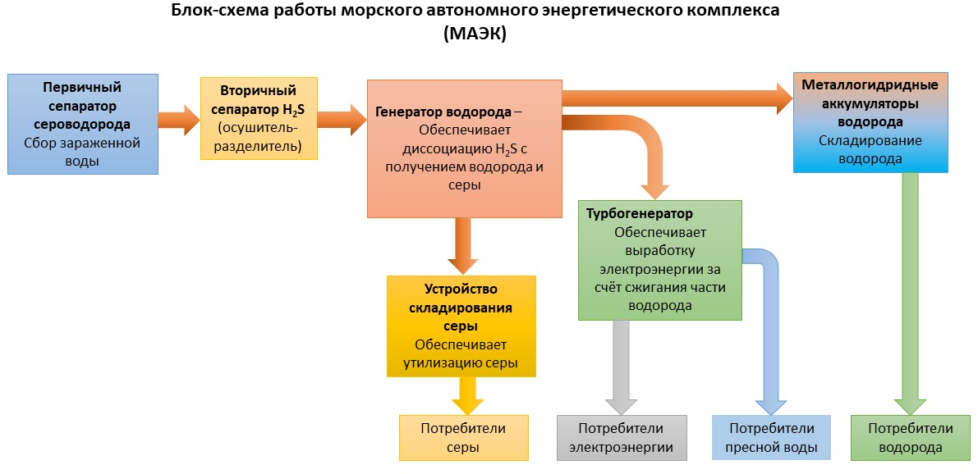
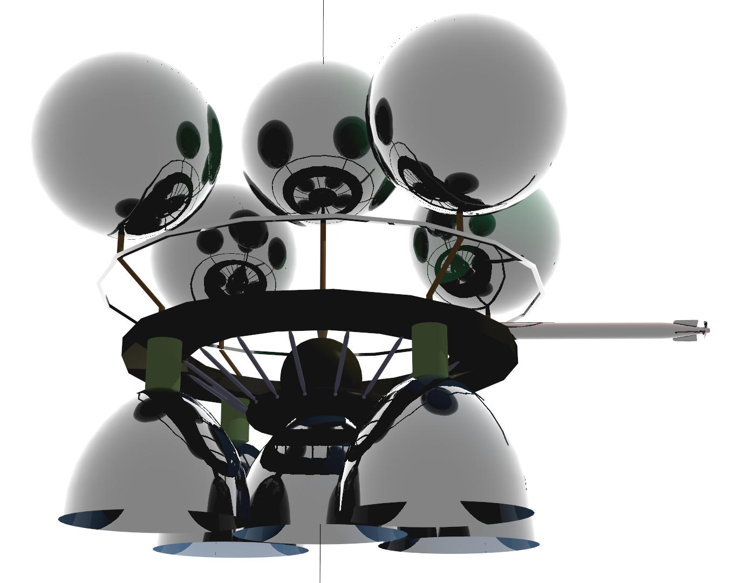
Продукт
Прототип морского автономного энергетического комплекса по добыче и переработке сероводорода Чёрного моря (полезная мощность – 300 кВт)
Ёмкости-поплавки с газообразным водородом
Кабель-трубка к бую
с воздушным клапаном
Генератор водорода
Круговой причал с аккумуляторами
Турбогенератор
Вторичные сепараторы
320 кг/час
300 кВт*час
до 68000 куб. м/час
20 кг/час
Первичные сепараторы
Якорный канат

Slide 5
Конкуренты
Государственное унитарное предприятие Республики Крым «Крымэнерго» (с 2014 года). Зона ответственности ГУП РК «Крымэнерго» - весь полуостров Крым. Предприятие обеспечивает электроэнергией свыше 800 000 бытовых абонентов и более 23 000 потребителей – юридических лиц, имеющих около 60 000 точек учета.
АО «КрымТЭЦ» - компания, которая специализируется на производстве тепловой и электрической энергии в комбинированном цикле.
Компания АО «Русский водород» - решает задачи, в том числе, поддержки существующих и создания новых производств продукции высоких переделов в химическом комплексе, в том числе за счет развития наукоемких производств в области малотоннажной и специальной химии
…
Компании – крупнейшие производители водорода в России: АО «ТАИФ-НК», ООО «ГАЗПРОМ НЕФТЕХИМ САЛАВАТ», ООО «ЭР ЛИКИД», АО «ТАНЕКО», ООО «ПРАКСЭА РУС», АО «ЛГР», ООО «ВИЗ-СТАЛЬ», ООО «ТЕХНИЧЕСКИЕ ГАЗЫ», ООО «НИИ КМ», ООО «ФЁССЕН ЭМ АЙ И», АО «ЛУТГ», ООО «ЭЙР ПРОДАКТС ГАЗ», ООО «ПРАКСАЙР ВОЛГОГРАД», ООО «ПТК «КРИОГЕН», ООО «ЮГРА-ПГС», ПАО «НК «РОСНЕФТЬ», ПАО «НЗХК»
Не производят водород, полимерную серу, но являются крупнейшими в части производства электроэнергии на полуострове
Работы с водородом не афишируются. Производят серную кислоту, сульфат железа (серные соединения). Приобрели большое производство в Армянске (20 млрд. руб. вложения).
Используются традиционные технологии производства водорода (метан, уголь).

Slide 6
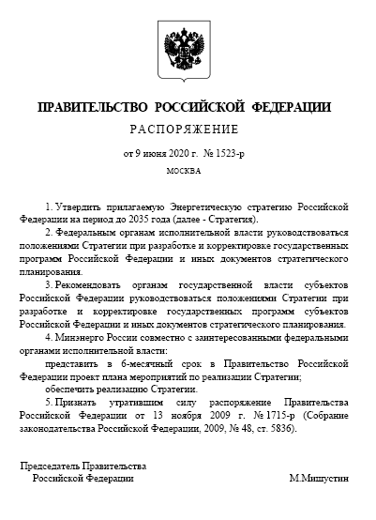
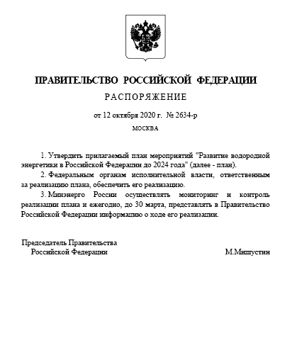
Рынок
Рынок электоэнергии:
Дефицит электроэнергии в Крыму составляет порядка 900…1427 млн. кВт*ч.
Рынок МАЭК составляет 3000-4757 штук.
Рынок водорода:
Утверждённая 5 августа 2021 г. «Концепция развития водородной энергетики в Российской Федерации:
Мировой рынок водорода в настоящее время составляет 72 млн. тонн.
Рынок серы:
В 2021 году российскими предприятиями было выпущено 22 139 т технической природной серы.
Производство технической природной серы в апреле 2022 г. выросло на 429.9% к уровню апреля прошлого года и составило 5 516,0 т.
В мае 2022 цена производителей на «сера техническая газовая» составила 24 619,4 руб./т.
Объем импорта составил - 30,3 млн $ США (2019 г.).
На экспорт поставлено продукции на общую сумму 272,3 млн $ США (2019г.).

Slide 7
Бизнес-модель
Характеристика | 2026 | 2027 | 2028 | 2029 | 2030
Стоимость электроэнегии, руб./кВт*ч | 4,00 | 4,00 | 3,50 | 3,50 | 3,00
Стоимость водорода, руб/кг | 570,00 | 560,00 | 550,00 | 540,00 | 530,00
Стоимость полимерной серы, руб/кг | 50,00 | 50,00 | 50,00 | 50,00 | 50,00
Производительность МАЭК по электричеству, кВт*ч | 300,00 | 300,00 | 300,00 | 400,00 | 600,00
Производительность МАЭК по водороду, кг/час | 20,00 | 20,00 | 20,00 | 25,00 | 40,00
Производительность МАЭК по полимерной сере, кг/час | 320,00 | 320,00 | 320,00 | 400,00 | 640,00
Стоимость работ по созданию и эксплуатации МАЭК, млн.руб. | 50,00 | 50,00 | 50,00 | 75,00 | 100,00
Общие затраты на проект | 288,68 | 338,68 | 388,68 | 463,68 | 563,68
Продолжительность работы МАЭК, часы | 7 257,60 | 7 338,24 | 7 418,88 | 9 837,76 | 14 837,76
Доход с проекта в части генерирования электроэнергии, млн. руб. | 8,71 | 8,81 | 7,79 | 13,77 | 26,71
Доход с проекта в части производства водорода, млн. руб. | 82,74 | 82,19 | 81,61 | 132,81 | 314,56
Доход с проекта в части производства полимерной серы, млн. руб. | 116,12 | 117,41 | 118,70 | 196,76 | 474,81
Общий доход в варианте производства электроэнергии и полимерной серы (вариант А), млн. руб. | 124,83 | 126,22 | 126,49 | 210,53 | 501,52
Общий доход в варианте производства водорода и полимерной серы (вариант Б), млн. руб. | 198,86 | 199,60 | 200,31 | 329,56 | 789,37
Текущая доходность МАЭК в варианте А, млн.руб. | -163,85 | -87,63 | 72,90 | 135,53 | 401,52
Текущая доходность МАЭК в варианте Б, млн.руб. | -89,82 | 59,78 | 150,31 | 254,56 | 689,37

Slide 8
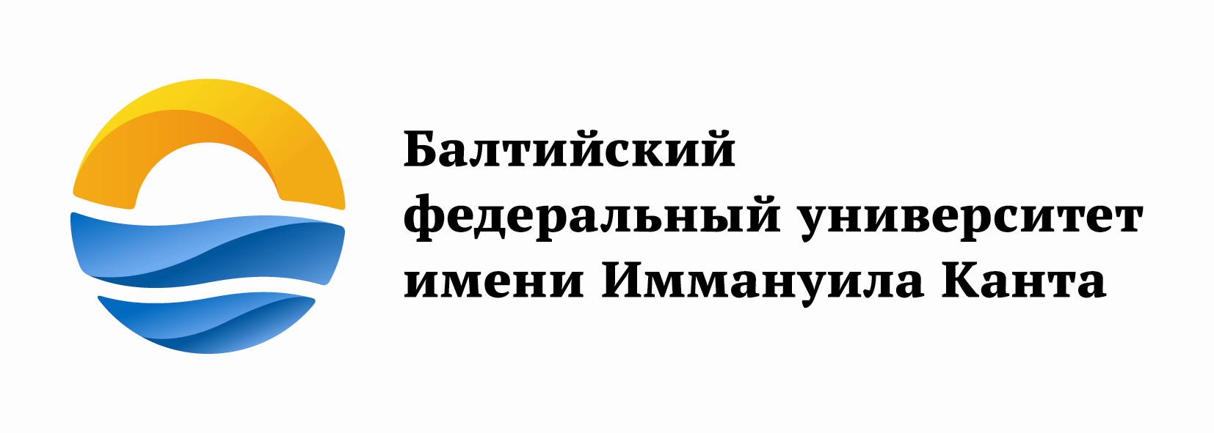
Текущие результаты
Проведены научно-исследовательские работа по обоснованию предложенной технологии:
ЗАО «Промышленные и бытовые приборы» - 2001 год (проект «Морская звезда»)
ГЕОХИ им. В.И.Вернадского РАН – 2021-2022 гг. (проект МЭК)
Созданы, испытаны и поставлены Заказчику (АО «Газпром») системы молекулярных мембран для очистки метана от нежелательных газов – ГЕОХИ им. В.И.Вернадского РАН.
Созданы образцы композитных конструкций для работы с агрессивными газами (сероводород, водород) – ОАО «Консорциум «Космическая регата», НИИКАМ.
Проведены успешные лабораторные испытания по получению полимерной серы с использованием плазмохимической диссоциации сероводорода.
Разработаны перспективные металл-гидридные аккумуляторы отечественного производства (Институт проблем химической физики РАН).
Создается кооперация с участием Севастопольского государственного университета (СевГУ), Балтийского федерального университета (БФУ), в т.ч. для организации испытаний в натурных условий с использованием плавсредств.
Есть опыт создания автономных буёв экологического назначения (СевГУ).
Институт геохимии и аналитической химии имени В.И.Вернадского Российской академии наук
Консорциум «Космическая регата»
Группа компаний «Русский регистр»

Slide 9
Планы развития
Этап создания прототипа МАЭК
Этап эксплуатации МАЭК
Годы эксплуатации
Консорциум «Космическая регата»
Институт геохимии и аналитической химии имени В.И.Вернадского Российской академии наук
Группа компаний «Русский регистр»

Slide 10
Интеллектуальная собственность
В рамках предлагаемой технологии отрабатываются порядка 15 новых технологических решений (субтехнологий).
По пяти из них готовятся патенты.

Slide 11
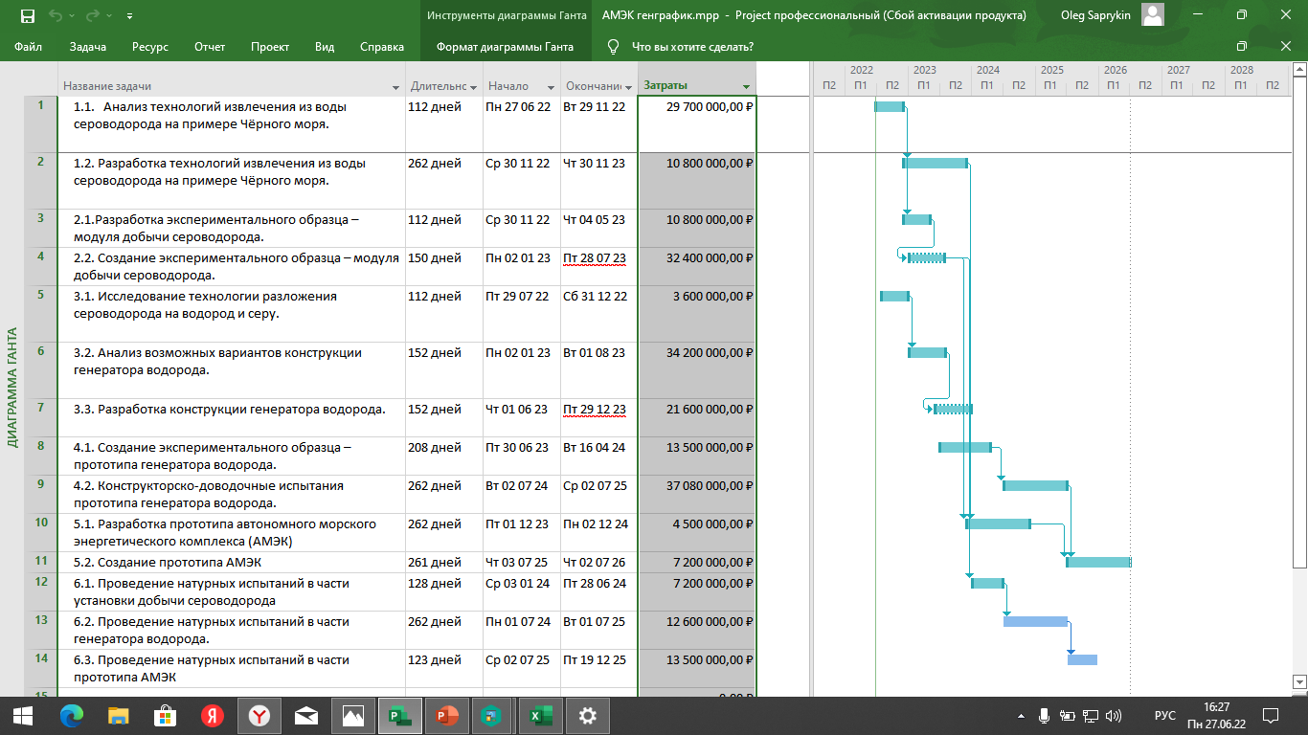
Финансы
Финансовый показатель | 2026 | 2027 | 2028 | 2029 | 2030
Себестоимость проекта, млн. руб. | 288,68 | 338,68 | 388,68 | 463,68 | 563,68
Выручка (вариант А), млн. руб. | 124,83 | 126,22 | 126,49 | 210,53 | 501,52
Выручка (вариант Б), млн. руб. | 198,86 | 199,60 | 200,31 | 329,56 | 789,37
Чистая прибыль (вариант А), млн. руб. | -163,85 | -87,63 | 72,90 | 135,53 | 401,52
Чистая прибыль (вариант Б), млн. руб. | -89,82 | 59,78 | 150,31 | 254,56 | 689,37

Slide 12
Предложение для инвестора
Вариант доли в бизнесе:
При инвестировании до 50% от общего капитала – доля прибыли инвестора пропорциональна – до 50% от чистой прибыли предприятия.
При инвестировании более 50 % от общего капитала создаётся акционерное общество с выпуском акций пропорционально взносам от инвесторов. При этом создатели проекта становятся его учредителями с долей не менее 51% от общего объёма акций.
Вариант предоставления займа:
требуется порядка 300 млн. рублей в течение первых 5 лет. Время полного возврата этих средств – 10 лет.

Slide 13
Предложение для Партнера
Предложение 1: Создание совместного предприятия для выхода на рынок МАЭК.
Предложение 2: Создание состыкованных с проектом установок и технологий доставки, складирования и продажи продукции МАЭК – электричества, водорода, серы.
Предложение 3: Создание плавсредств для обслуживания МАЭК в Черноморском бассейне.
Предложение 4: Создание композитного производства для изготовления элементов МАЭК на побережье Крыма.

Slide 14
Команда
Ключевые члены вашей команды (CEO, CTO и СMO), ключевой опыт и компетенции. (удалить это после заполнения слайда)
Директор
Научный руководитель
Коммерческий директор
Руководитель проектно-расчётного центра
Сапрыкин Олег Алексеевич – генеральный директор ОАО «Консорциум «Космическая регата», в.н.с. ГЕОХИ им. В.И.Вернадского РАН, к.т.н.
31 год проработал в космической промышленности, специализировался на вопросах системного анализа сложных технических систем, проектирования космических спутников, станций и кораблей. Участвовал в создании робототехнических комплексов, в космических экспериментах. Руководитель работ по созданию композитных зеркал космического применения. С 2001 года занимается сероводородной тематикой. В настоящее время организовал работу по предлагаемому проекту в ГЕОХИ РАН.
Дудников Сергей Юрьевич - проректор по инновационной деятельности ФГАОУ ВО «Севастопольский государственный университет», директор Института национальной технологической инициативы, к.ф.-м.н. Имеет значительный опыт и компетенции в создании межсредных робототехнических систем и комплексов, в развитии проектов исследования и использования ресурсов моря. Обладает уникальной компетенцией по созданию комплексных завершенных решений в области дрифтерных технологий – надежных недорогих дрейфующих буев и измерительных платформ различных типов со спутниковой связью.
Снежин Анатолий Николаевич - заместитель генерального директора по науке и IT Ассоциации «Русский Регистр», руководитель Консорциума «РР Технологии», автор более десятка патентов, участник и руководитель ряда прикладных научно-технических инновационных проектов: физико-химический реактор деструкции растворов; промышленный синтез наноалмазов; программно-вычислительные комплексы и системы с иммерсионным охлаждением,
технологии контроля и управления устройств IoT с использованием ЛоРа для систем СКУД и цифровых двойников; разработка систем и технологий ИИ, участник проектов по разработке цифровых двойников сложных производственных систем...
Нестеров Сергей Валерьевич - Технический директор ООО «Проминформсистемы», доцент кластера высоких технологий БФУ, к.ф.-м.н., специализируется на разработке систем автоматизации, систем возобновляемой энергетики, участвовал в проектах Фонда содействия развитию МФП в НТС в качестве руководителя проектов и научного консультанта.

Slide 15
Архипелаг 2022: #НастоящееБудущее
Контакты
Технологии, которые работают
Сайт | https://pt.2035.university/project/serovodorod-cernogo-mora-neiscerpaemyj-istocnik-vodoroda-i-elektroenergii-dla-pricernomora
Телефон | +7 (916) 327-55-91
email | oleg.sapr@gmail.com

